Slide 1
Act Communicate Transcend – ACT 2020-1-HR01-KA227-SCH-094792
MANUALEE
PER LA PIATTAFORMA E LE RISORSE
DI E-LEARNING
Act Communicate & Transcend (esldramaactivities.eu)
piattaforma di e-learning (esldramaactivities.eu)
Risorse per gli insegnanti delle scuole elementari (esldramaactivities.eu)
Risorse per gli insegnanti della scuola secondaria (esldramaactivities.eu)

Slide 2
MANUALE
e-Learning Platform (esldramaactivities.eu)
ACT – Act Communicate & Transcend è un progetto in piena sintonia con la raccomandazione del Consiglio Europeo su un approccio globale all'insegnamento e all'apprendimento delle lingue emanata nel 2018 che afferma che «la competenza multilingue è al centro della visione di uno Spazio Europeo dell'Istruzione » Risponde alla chiamata Erasmus+ per sostenere i settori dell'arte, della cultura e dell'istruzione nell'affrontare le sfide causate dal COVID-19.

Slide 3
MANUALE
e-Learning Platform (esldramaactivities.eu)
Le ultime indagini sui risultati degli studenti di lingua inglese e un'analisi comparativa delle lingue nell'istruzione e nella formazione in tutta l'UE hanno rivelato che "la maggior parte degli Stati membri deve affrontare difficoltà nel garantire risultati di apprendimento adeguati nel campo delle lingue", come affermato nel documento ufficiale dell'UE documento. Ciò indica chiaramente la necessità di introdurre un cambiamento nei curricula e di fornire uno strumento innovativo che sarà diretto a migliorare le competenze di lingua inglese.

Slide 4
MANUALE
e-Learning Platform (esldramaactivities.eu)
Riteniamo che l'introduzione di attività teatrali nelle classi di tutta Europa aumenterà il livello di motivazione, interesse, coinvolgimento degli studenti e, soprattutto, faciliterà il loro processo di apprendimento e migliorerà le loro capacità di parlare.
Abbiamo riunito 8 partner provenienti da 6 paesi diversi e impiegato 12 insegnanti ESL per dare vita a questo progetto e portarlo avanti per 24 mesi. La nostra cooperazione intersettoriale multiculturale e diversificata comprende una compagnia teatrale, una direzione, un'università, due ONG, un centro di formazione per adulti e una scuola di lingue straniere.

Slide 5
MANUALE
e-Learning Platform (esldramaactivities.eu)
Gli obiettivi del nostro progetto sono
assistere il progresso dell'apprendimento dell'inglese come lingua straniera, in particolare delle competenze orali, sviluppando una rubrica di valutazione orale, una serie di materiali di formazione, un libro di attività basato sul teatro e, infine, una piattaforma di e-learning che unirà tutti prodotti intellettuali precedentemente menzionati ed essere resi disponibili per l'uso sia per gli insegnanti che per i loro studenti anche dopo che il progetto è stato finalizzato,
sviluppare metodi di insegnamento nuovi e innovativi e implementarli direttamente nella pratica, nonché lo sviluppo professionale attraverso il lavoro di progetto.

Slide 6
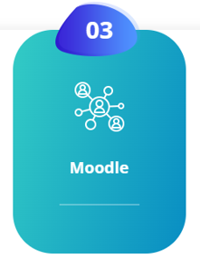
MANUALE
e-Learning Platform (esldramaactivities.eu)
Per accedere alla piattaforma, prima fai clic su per
il sito web del progetto
www.esldramaactivities.eu

Slide 7
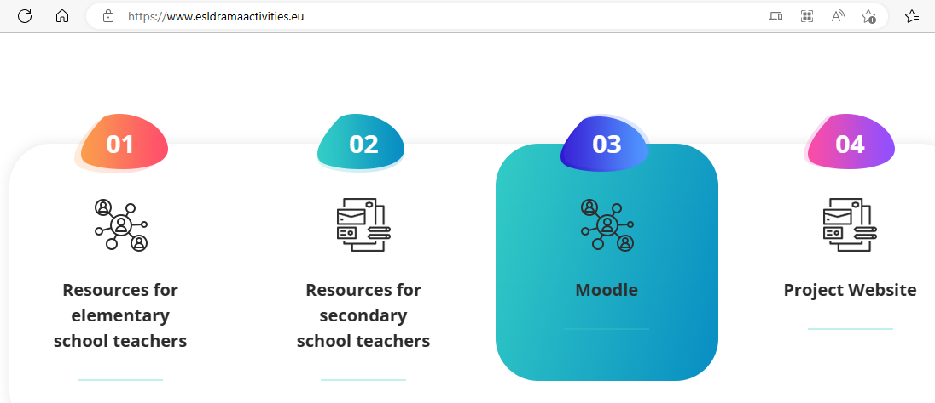
MANUALE
e-Learning Platform (esldramaactivities.eu)

Slide 8
MANUALE
e-Learning Platform (esldramaactivities.eu)
Quando vedi la home page come mostrato in precedenza, fai clic sulla sezione «Moodle» e poi sarai in grado di registrarti e accedere alla piattaforma Moodle
Piattaforma di e-learning (esldramaactivities.eu)

Slide 9
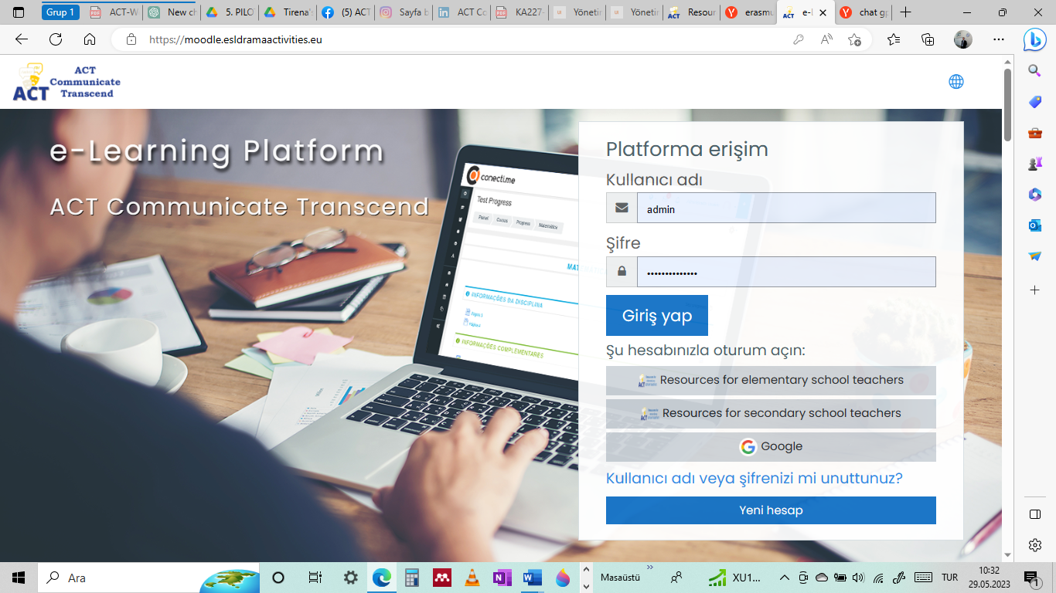
MANUALE
e-Learning Platform (esldramaactivities.eu)

Slide 10
MANUALE
e-Learning Platform (esldramaactivities.eu)
PROMEMORIA!!! Tieni presente che dovrai prima registrarti a
Risorse per gli insegnanti delle scuole elementari
o a
Risorse per gli insegnanti delle scuole secondarie per registrarsi alla piattaforma Moodle prima di accedervi

Slide 11
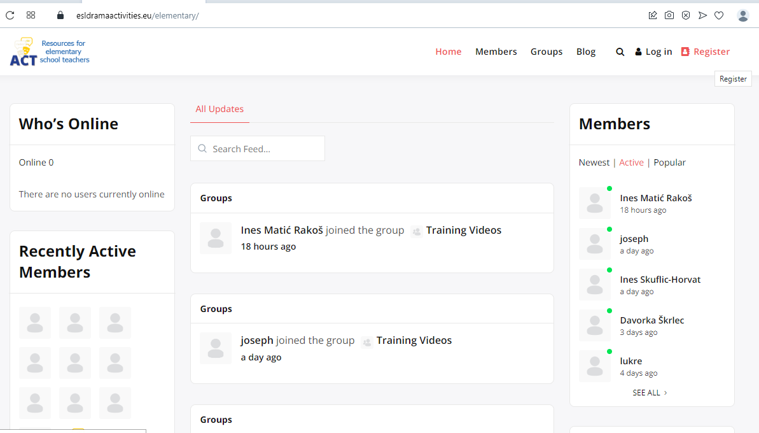
MANUALE
e-Learning Platform (esldramaactivities.eu)

Slide 12
MANUALE
e-Learning Platform (esldramaactivities.eu)
Dopo il processo di registrazione per entrambi“Risorse per gli insegnanti delle scuole elementari”
O
“Risorse per gli insegnanti delle scuole secondarie”fai clic sulla piattaforma Moodle

Slide 13
MANUALE
e-Learning Platform (esldramaactivities.eu)
SI PREGA DI NOTARE CHE!!! L'utente deve prima essere un membro delle risorse per gli insegnanti delle scuole elementari o delle risorse per le piattaforme degli insegnanti delle scuole secondarie (tranne Moodle) come menzionato sopra.
Come nello screenshot qui sotto, quando vuoi registrarti e accedere alla piattaforma Moodle da un account che hai registrato in precedenza, devi fare clic su Single Sign On.
È necessario inserire le informazioni del membro nell'altro account e accedere. Quindi sarai registrato alla piattaforma.
Ad esempio, se l'utente è un membro delle risorse per la piattaforma degli insegnanti di scuola elementare/secondaria, l'utente può accedere a Moodle.

Slide 14
MANUALE
e-Learning Platform (esldramaactivities.eu)

Slide 15
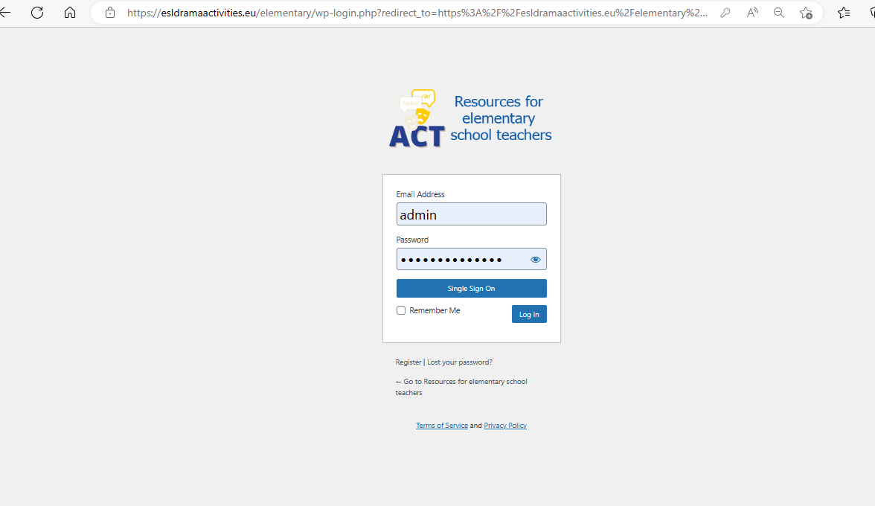
MANUALE
e-Learning Platform (esldramaactivities.eu)

Slide 16
MANUALE
e-Learning Platform (esldramaactivities.eu)
La piattaforma e-learning si compone di due moduli come corsi sotto i titoli principali di
Introduzione al mondo del teatro e programmi di studio basati sul teatro
e Modulo di formazione: come fare

Slide 17
MANUALE
e-Learning Platform (esldramaactivities.eu)
INFORMAZIONI GENERALI SU OGNI MODULO
MODULO 1: Introduzione al mondo del dramma e curricula basati sul teatro
Questo corso ha lo scopo di fornire informazioni sui metodi teatrali per migliorare le capacità di parlare degli insegnanti ELT sia nelle scuole elementari che secondarie.

Slide 18
MANUALE
e-Learning Platform (esldramaactivities.eu)
Acquisizioni alla fine del corso:
Alla fine del corso gli insegnanti acquisiranno una conoscenza approfondita delle attività orali basate sul teatro, miglioreranno le loro capacità pedagogiche, svilupperanno la loro comprensione linguistica e culturale e renderanno il loro insegnamento più divertente.
una più profonda comprensione del dramma e dei suoi benefici in classe
comprendere le abilità su come utilizzare un'esclusiva rubrica di valutazione del parlato basata sul dramma
conoscenze relative all'utilizzo della piattaforma e-learning
dotare gli insegnanti di competenze teatrali per integrarle nel miglioramento delle capacità orali dei loro studenti attraverso l'utilizzo di programmi di conversazione basati sul teatro, attività di apprendimento, materiali di formazione tra cui una rubrica autentica.

Slide 19
MANUALE
e-Learning Platform (esldramaactivities.eu)
Acquisizioni alla fine del corso:
sviluppare l'identità, l'immaginazione e la creatività sia degli insegnanti che degli studenti attraverso l'applicazione di attività basate sul teatro e renderli sempre diversi, nuovi e innovativi
acquisire conoscenze, abilità sul quadro teorico dell'educazione teatrale e strumenti sotto forma di tecniche teatrali, metodi che insegnanti e professori potrebbero utilizzare nel loro lavoro educativo
Gli insegnanti saranno in grado di creare le proprie attività di apprendimento del parlato basate sul teatro
Gli insegnanti saranno dotati delle competenze per supportare l'insegnamento utilizzando tipi di teatro (ad esempio, mimo, cortometraggio, improvvisazione di giochi di ruolo, sceneggiatura).

Slide 20
MANUALE
e-Learning Platform (esldramaactivities.eu)
Acquisizioni alla fine del corso:
Gli insegnanti acquisiranno abilità per sviluppare le capacità orali dei loro studenti e ridurre i loro livelli di ansia, aumentare la fiducia in se stessi e il divertimento utilizzando il teatro
Gli insegnanti avranno una comprensione dell'acquisizione di competenze innovative per migliorare le capacità di parlare nell'insegnamento dell'inglese come lingua straniera e competenze interculturali, cittadinanza e valori dell'UE.

Slide 21
MANUALE
e-Learning Platform (esldramaactivities.eu)
INFORMAZIONI GENERALI SU OGNI MODULO
MODULO 2: Modulo formativo: come fare
Questo corso ha lo scopo di formare gli insegnanti di lingua inglese nelle scuole primarie e secondarie su come progettare, implementare, valutare e utilizzare attività di conversazione basate sul teatro.

Slide 22
MANUALE
e-Learning Platform (esldramaactivities.eu)
Acquisizioni alla fine del corso:
Grazie alla possibilità di creare attività di conversazione basate sul teatro, gli insegnanti di ELT saranno in grado di usarle nelle loro classi e contribuire in modo più efficiente allo sviluppo delle capacità di parlare dei loro studenti.
L'insegnante acquisirà competenze, conoscenze su come creare un curriculum innovativo che includa attività orali basate sul teatro e arricchirà le proprie capacità professionali nello sviluppo delle capacità orali dei propri studenti
Gli insegnanti saranno pienamente consapevoli dei benefici delle attività basate sul teatro
Gli insegnanti saranno in grado di valutare e ottenere approfondimenti sulla conoscenza, gli atteggiamenti e il comportamento dei loro studenti rispetto alla lingua di destinazione

Slide 23
MANUALE
e-Learning Platform (esldramaactivities.eu)
Acquisizioni alla fine del corso:
fornire agli insegnanti uno strumento metodico efficace su come educare gli studenti a migliorare le capacità di parlare attraverso il teatro
fornire agli insegnanti competenze teatrali nell'insegnamento dell'inglese come lingua straniera per creare le proprie attività di apprendimento basate sul teatro
gli insegnanti saranno in grado di adattare le attività teatrali negli insegnamenti per migliorare la capacità di parlare
Gli insegnanti di lingue saranno in grado di progettare e applicare futuri programmi di studio e attività di apprendimento basate sul teatro basato su temi che possono essere utilizzati anche come strumento supplementare.
Gli insegnanti di lingue saranno in grado di sviluppare e progettare attività di conversazione basate sul livello e adeguate all'età

Slide 24
MANUALE
e-Learning Platform (esldramaactivities.eu)
Acquisizioni alla fine del corso:
Usando canzoni, canti, filastrocche, esplorando la mimica nelle loro attività orali basate sul dramma, gli insegnanti avranno la possibilità di capire come valutare:
acquisizione del vocabolario
Pronuncia
lettura e comprensione
Ascoltando
Gli insegnanti comprenderanno l'acquisizione di competenze innovative per migliorare le capacità di parlare nell'insegnamento dell'inglese come lingua straniera e competenze interculturali, cittadinanza e valori dell'UE.

Slide 25
MANUALE
e-Learning Platform (esldramaactivities.eu)
Quando entri nella piattaforma Moodle fai clic su "Site Home«
incontrerai i corsi disponibili come mostrato di seguito

Slide 26
MANUALE
e-Learning Platform (esldramaactivities.eu)

Slide 27
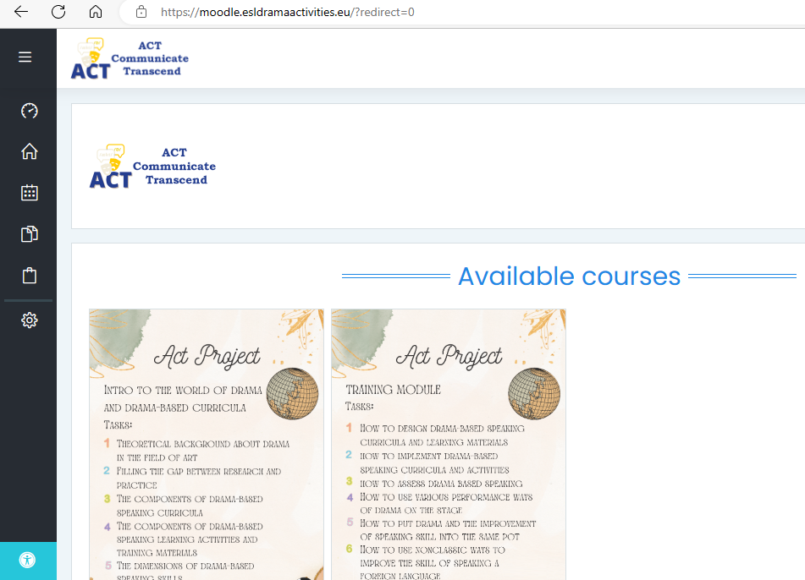
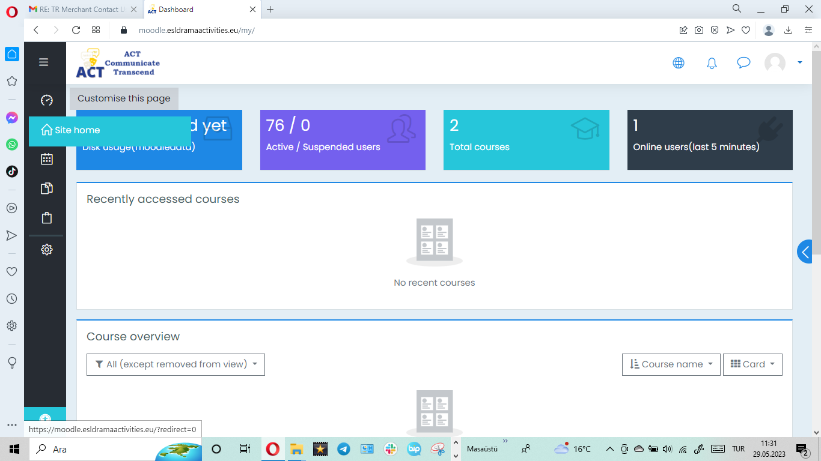
MANUALE
e-Learning Platform (esldramaactivities.eu)

Slide 28
MANUALE
e-Learning Platform (esldramaactivities.eu)

Slide 29
MANUALE
www.esldramaactivities.eu
All'interno di ogni modulo ci sono sottotitoli come mostrato di seguito.
Dopo aver terminato il corso in ogni titolo, si incontreranno 3 domande. Queste domande hanno lo scopo di rafforzare l'argomento.

Slide 30
MANUALE
MODULE-1: Intro to the world of drama and drama-based curricula
www.esldramaactivities.eu
Sottotitolo-1:
Background teorico sul dramma nel campo dell'arte, parlando
Domanda 1
Domanda 2
Domanda 3

Slide 31
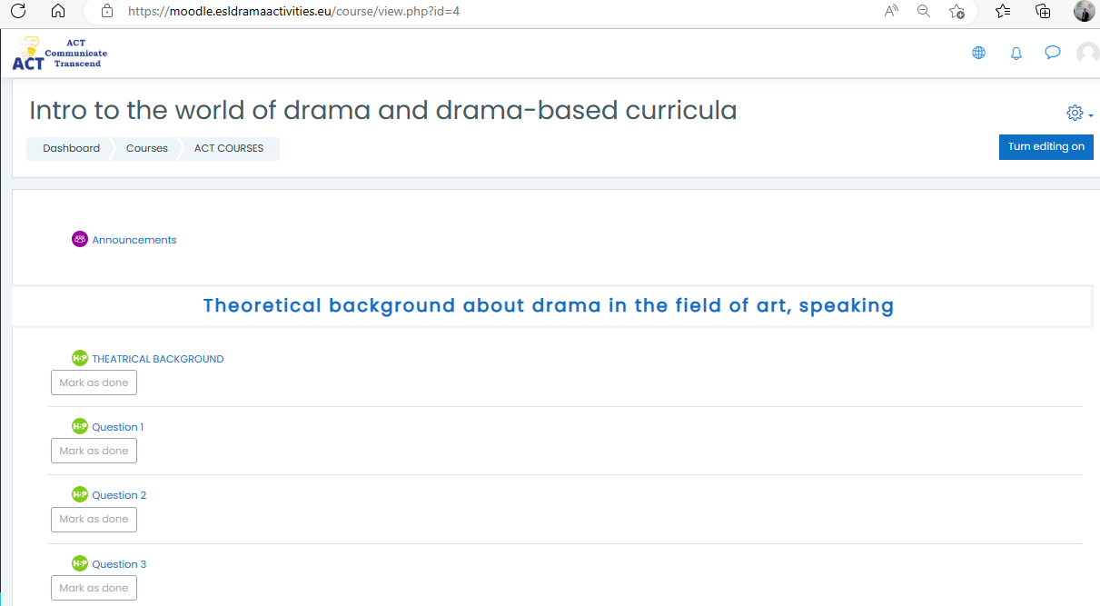
MANUALE
www.esldramaactivities.eu

Slide 32
MANUALE
MODULE-1: Intro to the world of drama and drama-based curricula
www.esldramaactivities.eu
Sottotitolo-2:
Il riassunto della ricerca (Colmare il divario tra ricerca e pratica)
Domanda 1
Domanda 2
Domanda 3

Slide 33
MANUALE
www.esldramaactivities.eu

Slide 34
MANUALE
MODULE-1: Intro to the world of drama and drama-based curricula
www.esldramaactivities.eu
Sottotitolo-3:
Le componenti dei programmi di conversazione basati sul teatro
Domanda 1
Domanda 2
Domanda 3

Slide 35
MANUALE
www.esldramaactivities.eu

Slide 36
MANUALE
MODULE-1: Intro to the world of drama and drama-based curricula
www.esldramaactivities.eu
Sottotitolo-4:
I componenti delle attività di apprendimento del parlato basato sul teatro e i materiali di formazione
Domanda 1
Domanda 2
Domanda 3

Slide 37
MANUALE
www.esldramaactivities.eu

Slide 38
MANUALE
MODULE-1: Intro to the world of drama and drama-based curricula
www.esldramaactivities.eu
Sottotitolo-5:
Le dimensioni delle abilità orali basate sul dramma
Domanda 1
Domanda 2
Domanda 3

Slide 39
MANUALE
www.esldramaactivities.eu

Slide 40
MANUALE
MODULE-1: Training module: how to do
www.esldramaactivities.eu
Sottotitolo-1:
Come progettare programmi di studio e materiali didattici basati sul teatro
Domanda 1
Domanda 2
Domanda 3

Slide 41
MANUALE
www.esldramaactivities.eu

Slide 42
MANUALE
MODULE-1: Training module: how to do
www.esldramaactivities.eu
Sottotitolo-2:
Come implementare programmi di conversazione basati sul teatro e attività di apprendimento
Domanda 1
Domanda 2
Domanda 3

Slide 43
MANUALE
www.esldramaactivities.eu

Slide 44
MANUALE
MODULE-1: Training module: how to do
www.esldramaactivities.eu
Sottotitolo-3:
Come valutare il parlato basato sul dramma (cognitivo, affettivo, linguistico (pronuncia, grammatica, vocabolario))
Domanda 1
Domanda 2
Domanda 3

Slide 45
MANUALE
www.esldramaactivities.eu

Slide 46
MANUALE
MODULE-1: Training module: how to do
www.esldramaactivities.eu
Sottotitolo-4:
Come utilizzare vari modi di esibizione del dramma sul palco
Domanda 1
Domanda 2
Domanda 3

Slide 47
MANUALE
www.esldramaactivities.eu

Slide 48
MANUALE
MODULE-1: Training module: how to do
www.esldramaactivities.eu
Sottotitolo-5:
Come mettere il dramma e il miglioramento della capacità di parlare nella stessa pentola
Domanda 1
Domanda 2
Domanda 3

Slide 49
MANUALE
www.esldramaactivities.eu

Slide 50
MANUALE
MODULE-1: Training module: how to do
www.esldramaactivities.eu
Sottotitolo-6:
Come utilizzare modi non classici per migliorare le abilità di parlare una lingua straniera
Domanda 1
Domanda 2
Domanda 3

Slide 51
MANUALE
www.esldramaactivities.eu

Slide 52
MANUALE
MODULE-1: Training module: how to do
www.esldramaactivities.eu
Sottotitolo-7:
Come presentare l'uso delle attività teatrali sulla piattaforma nel modo più interattivo per migliorare l'abilità di parlare
Domanda 1
Domanda 2
Domanda 3

Slide 53
MANUALE
www.esldramaactivities.eu

Slide 54
MANUALE
MODULE-1: Training module: how to do
www.esldramaactivities.eu
Sottotitolo-8:
Come acquisire fiducia in se stessi nel parlare piuttosto che avere paura di sbagliare
Domanda 1
Domanda 2
Domanda 3

Slide 55
MANUALE
www.esldramaactivities.eu

Slide 56
MANUALE
MODULE-1: Training module: how to do
www.esldramaactivities.eu
Sottotitolo-9:
Come fare un discorso confidenziale in lingua straniera/inglese
Domanda 1
Domanda 2
Domanda 3

Slide 57
MANUALE
www.esldramaactivities.eu

Slide 58
MANUALE
MODULE-1: Training module: how to do
www.esldramaactivities.eu
Sottotitolo-10:
Come essere accettati in una società straniera con il tuo parlare in cui tutta la comunicazione è in inglese
Domanda 1
Domanda 2
Domanda 3

Slide 59
MANUALE
www.esldramaactivities.eu

Slide 60
MANUALE
www.esldramaactivities.eu
Questa pubblicazione [comunicazione] riflette solo il punto di vista dell'autore e la Commissione non può essere ritenuta responsabile per qualsiasi uso che possa essere fatto delle informazioni in essa contenute.

